Slide 1

Forecast of Growth
杨俊 张雯 王嘉晨 陈一默 陈诗丽

Slide 2
Motivation
CON
TENT
Image Colorization
Age Prediction
Face Synthesis
Application

Slide 3
PART
1
Motivation

Slide 4

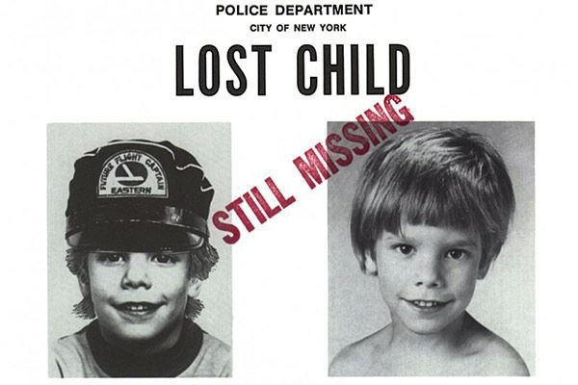
Statistics show that only 0.1% missing children can be found every year in China while the total number of missing children reached to 200,000
Notes:
中国每年的失踪儿童不完全统计有20万左右，找回来的大概只占到0.1%
中国失踪儿童数量多，大多家长在多年后仍不放弃寻找失踪的孩子，但手中只有当年的幼时的照片，甚至还是黑白照。
所以我们决定做一个能从幼时黑白照预测未来指定年龄期的照片，从而帮助父母更好的认出自己的孩子。

Slide 5
PART
2
Image Colorization

Slide 6
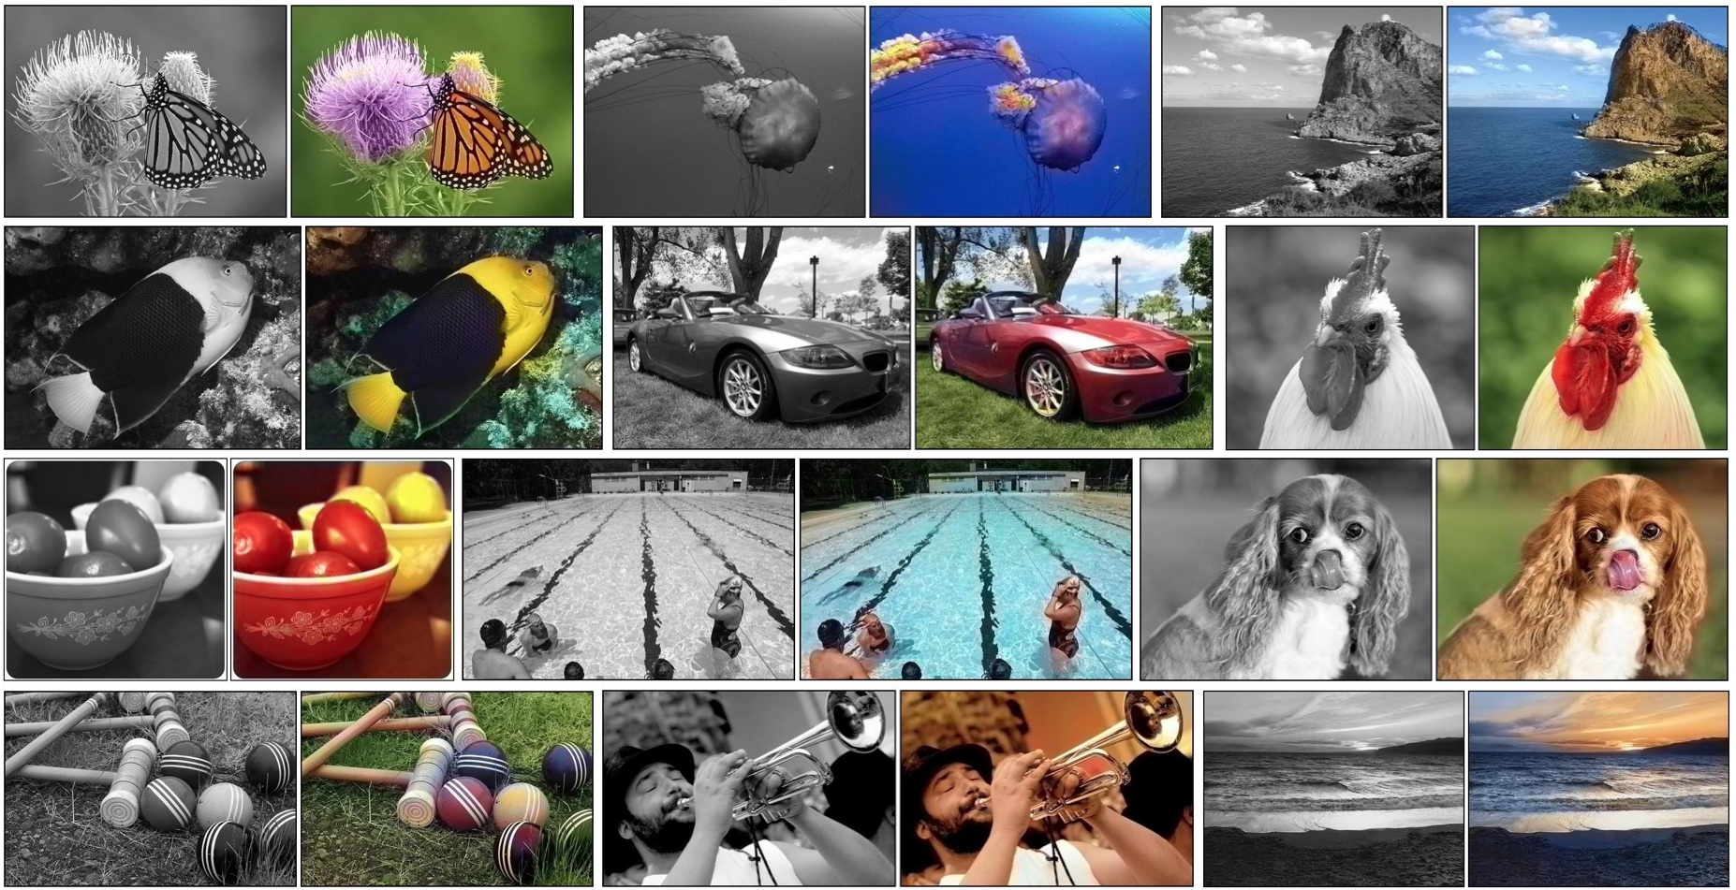

Slide 7

Due to the limited access to big photo databases, we chose a handy way to accomplish our program .
Notes:
然而我们并没有大量的图片库进行training，所以我们采取了一种“懒人”的方法

Slide 8
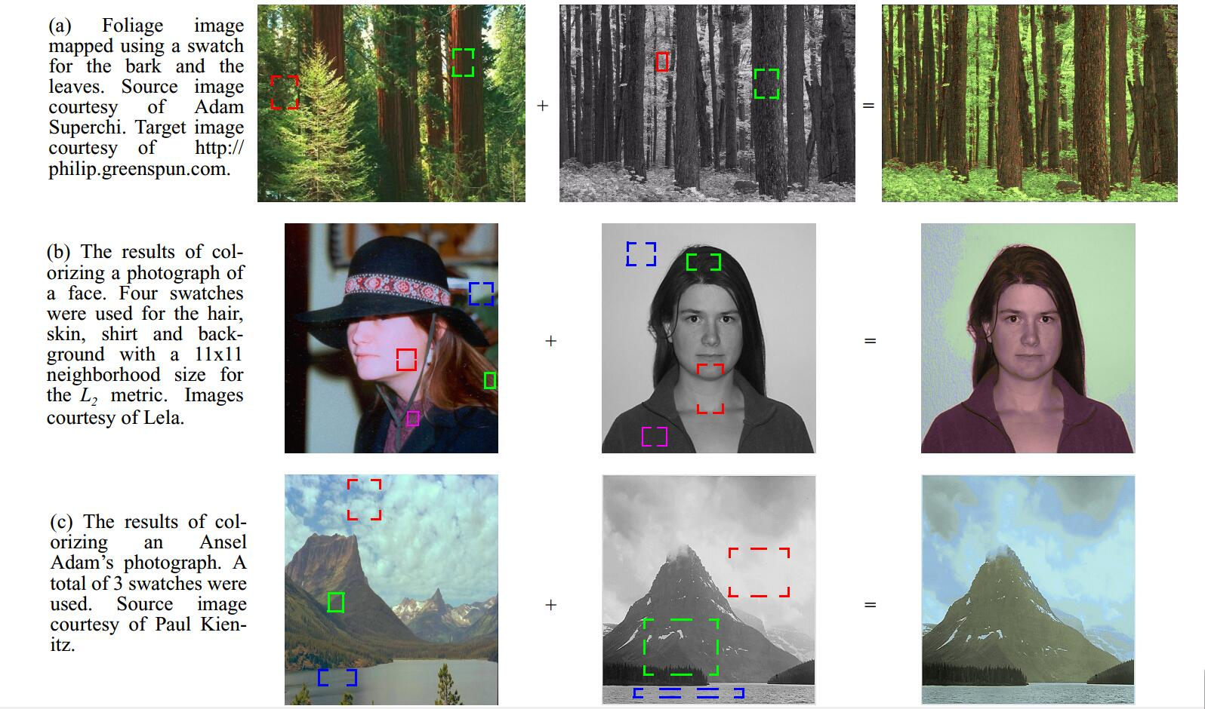
Notes:
1.Rgb 转 luv 2.取小patch做特征以及亮度的匹配 相应位置填充颜色

Slide 9
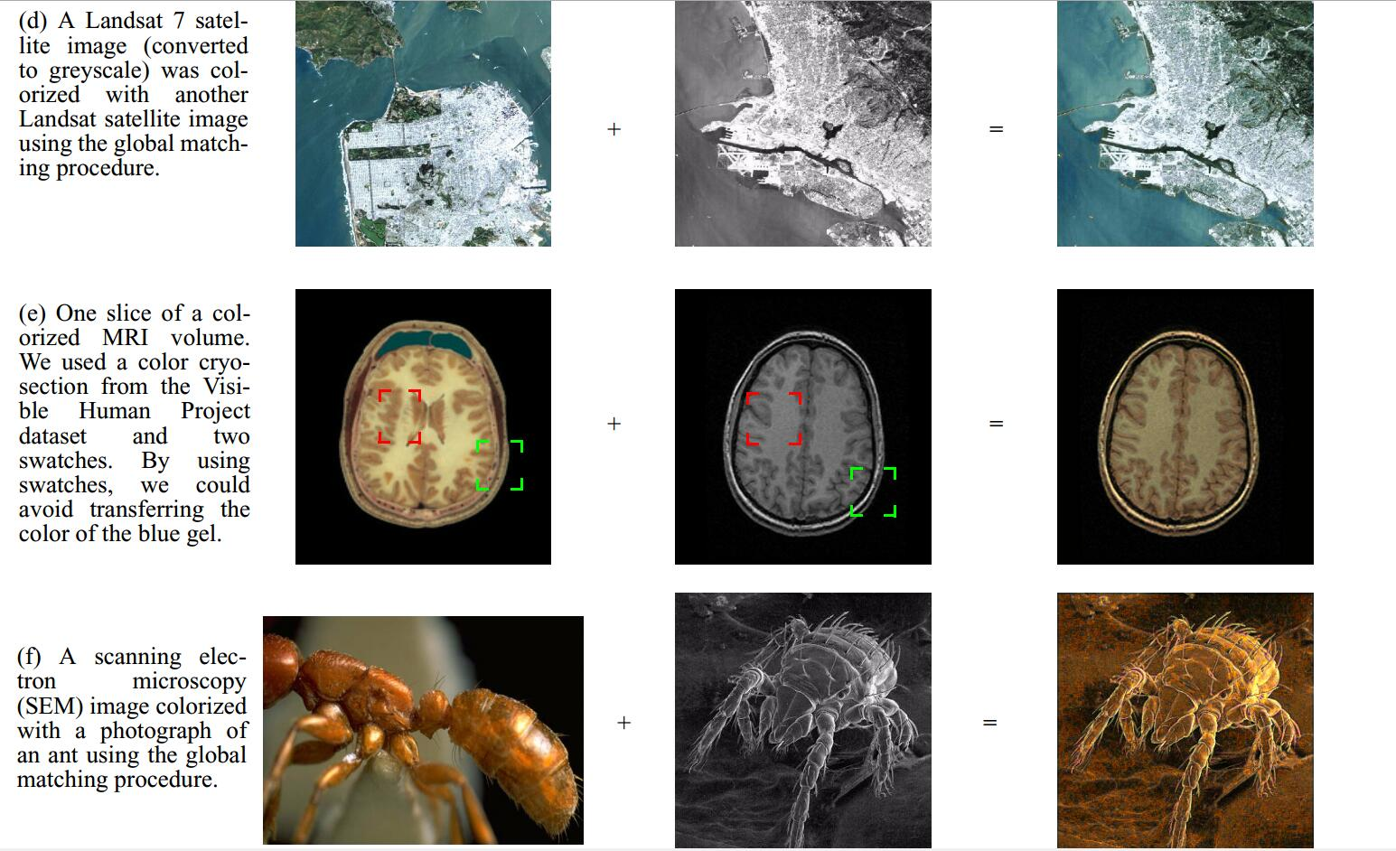

Slide 10


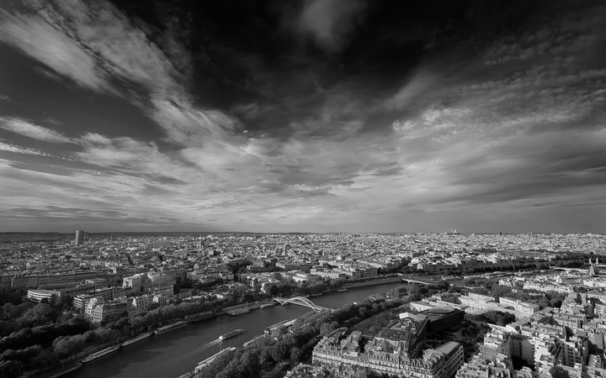
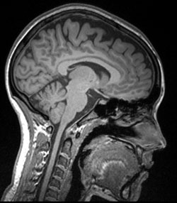
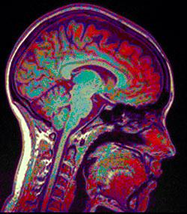
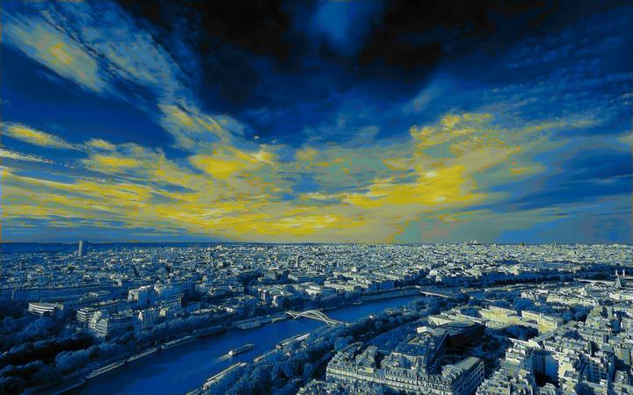
Notes:
做成对应关系

Slide 11
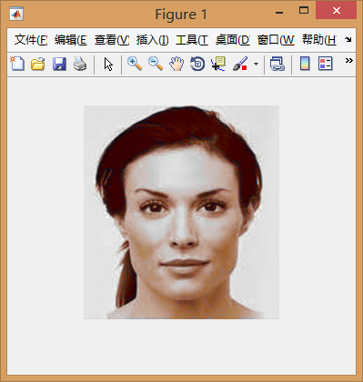
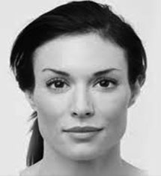
Notes:
做成对应关系

Slide 12
PART
3
Age Prediction

Slide 13
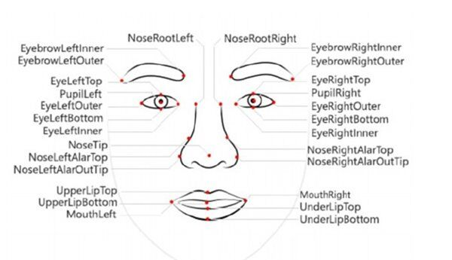
Age Prediction Theory
Notes:
微软网站上也解释，该软件分析人们脸上的27个点得出结论。这些“地标式”的点是脸部的关键节点，比如瞳孔，眼角或鼻子——它们会随着年龄而发生明显的变化。

Slide 14
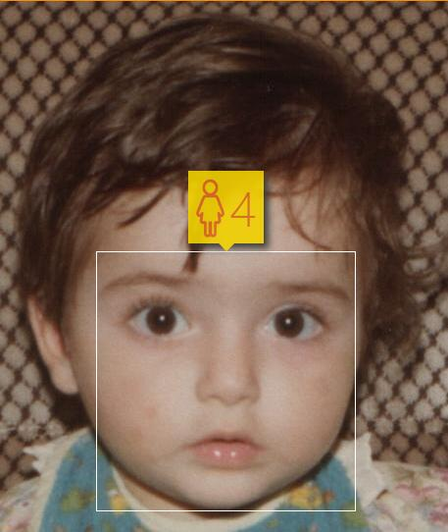
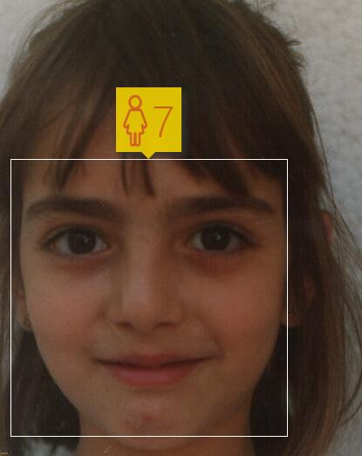
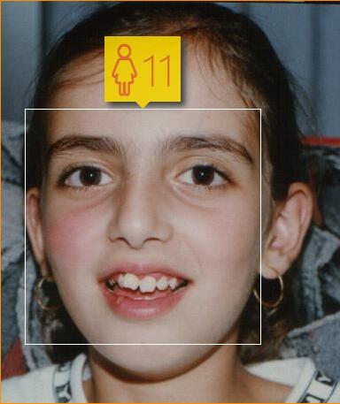
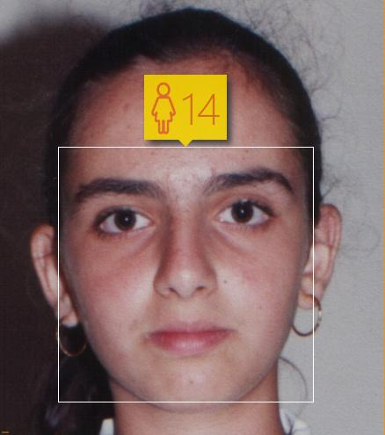
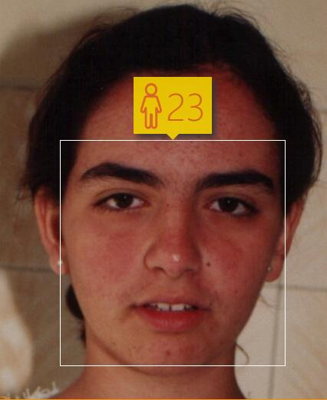
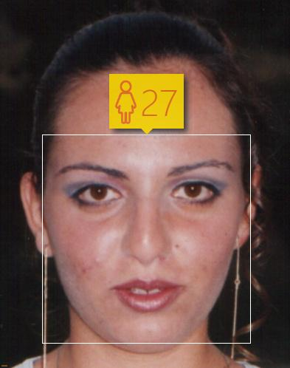

Slide 15
PART
4
Face Synthesis

Slide 16
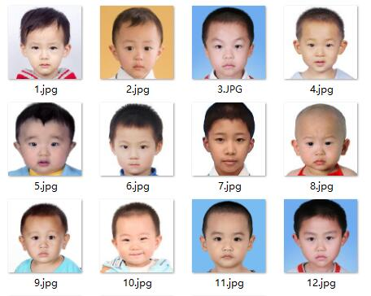
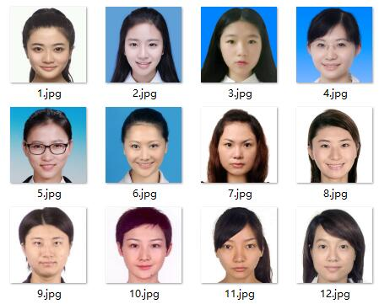
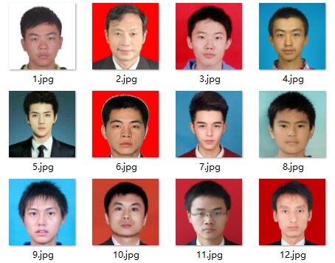
Database

Slide 17
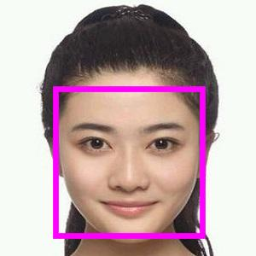
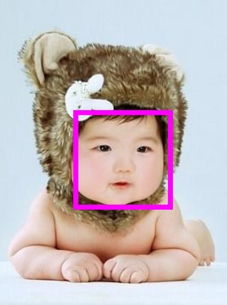
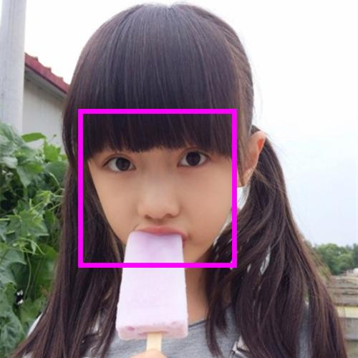
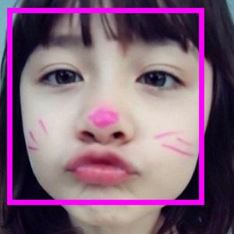
Face Detection

Slide 18
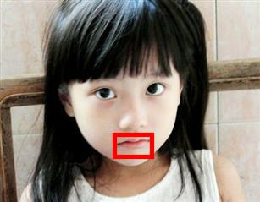
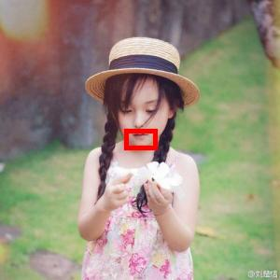
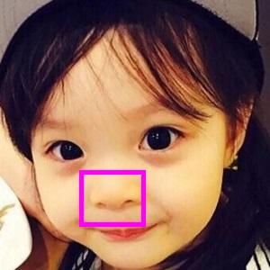
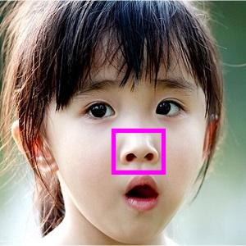
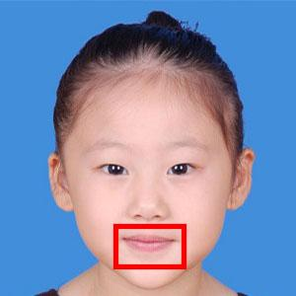
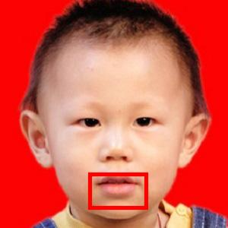
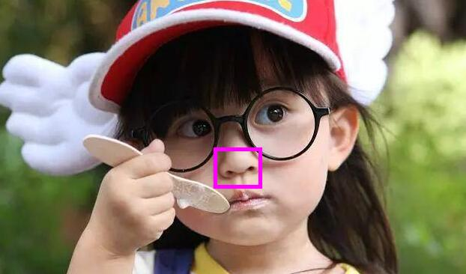
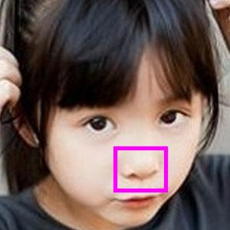

Slide 19
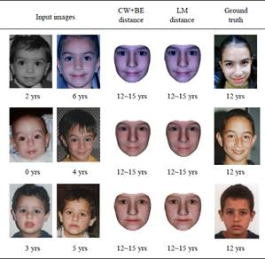
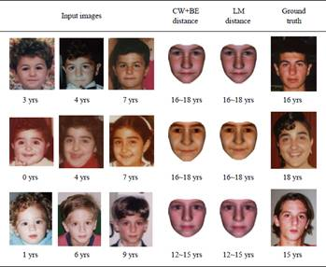

Slide 20
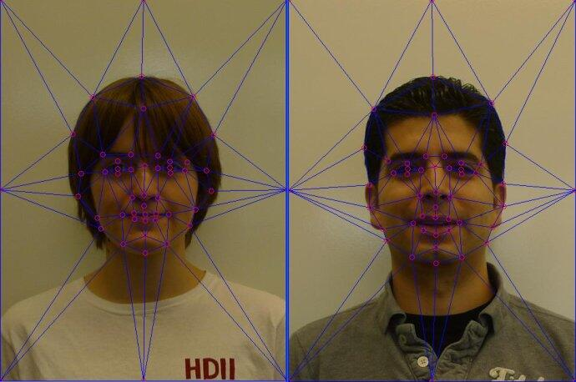
Notes:
1).首先我们要明确，要做到face morph应该把两者的鼻子嘴巴眼睛什么的全部对应以来，才不至于会出现错位的现象。 matlab库函数cpselect能够很轻松地帮我们做到这一点，这个函数在cpselct.m里面用到，这个函数运行之后，要求我们手动地标记对应点，并且会自动保存到input_points和base_points两个数组里面，这两个数组标记了我们选取的点。选取点的时候，注意要选取到四个角的点。 (2).之后，运用matlab的deluany()函数可以把上面选取的点连接成不交的三角形，运行testsearch.m可以得到如下结果：
这张图片可以清晰显示选取的点，注意左边和右边选取得点的坐标是不一样的，选取的时候一定要注意好对应关系
现在图片被分成了一个一个的三角形，我们在变化的过程中是以每个三角形为基本单位变化的

Slide 21
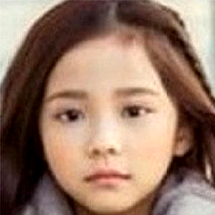
Face Synthesis

Slide 22
Demo

Slide 23
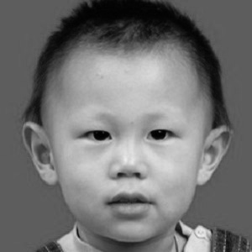

Notes:
**记得说难点：1.Need large database 2.Face alignment

Slide 24
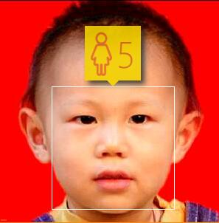
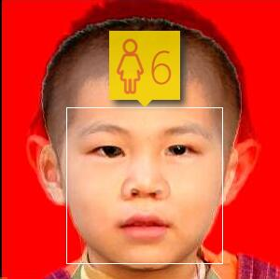
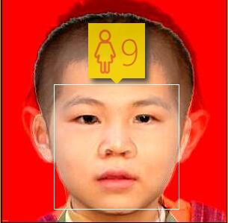
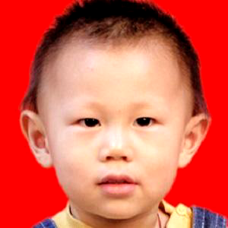
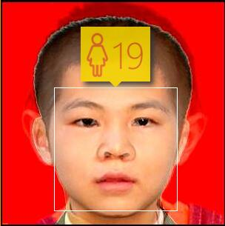
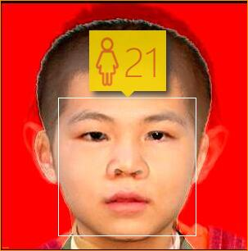
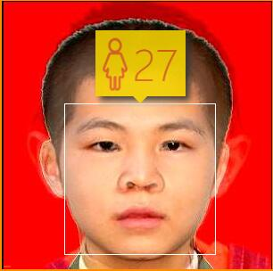
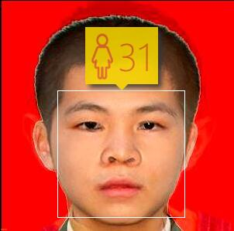
Notes:
**记得说难点：1.Need large database 2.Face alignment

Slide 25
PART
5
Application

Slide 26
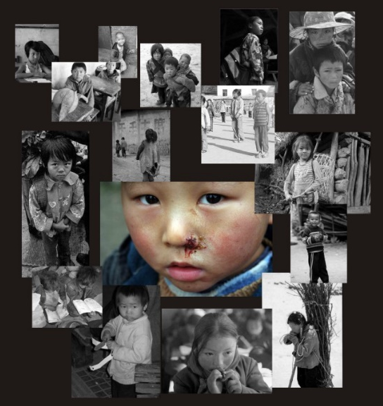
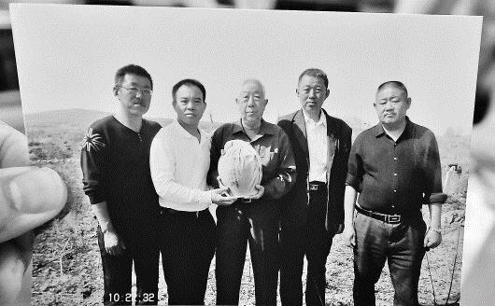


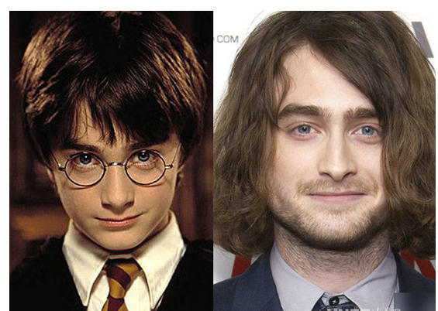
Find missing children
Look for relative
Look for suspects
FaceU
Sell to Harry Potter teleplay group
Notes:
1、找失踪儿童 2、找海外断联亲人 3、找犯罪嫌疑人 4、有趣的应用，类似faceU 5、卖给哈利波特剧组，规避童星长大后长残的风险
嫌疑犯的话就是如果那个嫌疑犯潜逃多年我们还能预测一下然后去抓他之类的
faceu就是趣味性让大家看看自己以后的长相或者小时候

Slide 27
Thanks
Notes:
彩蛋在后面

Slide 28

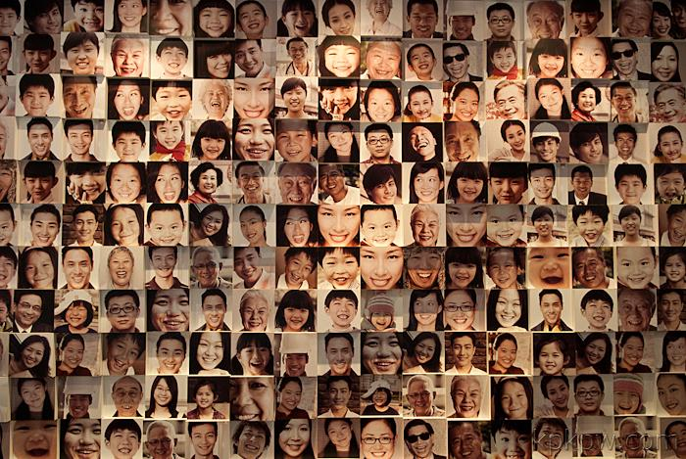
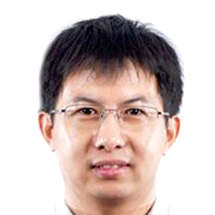


希望通过我们的视觉技术给更多人带来欢声笑语

